Slide 1
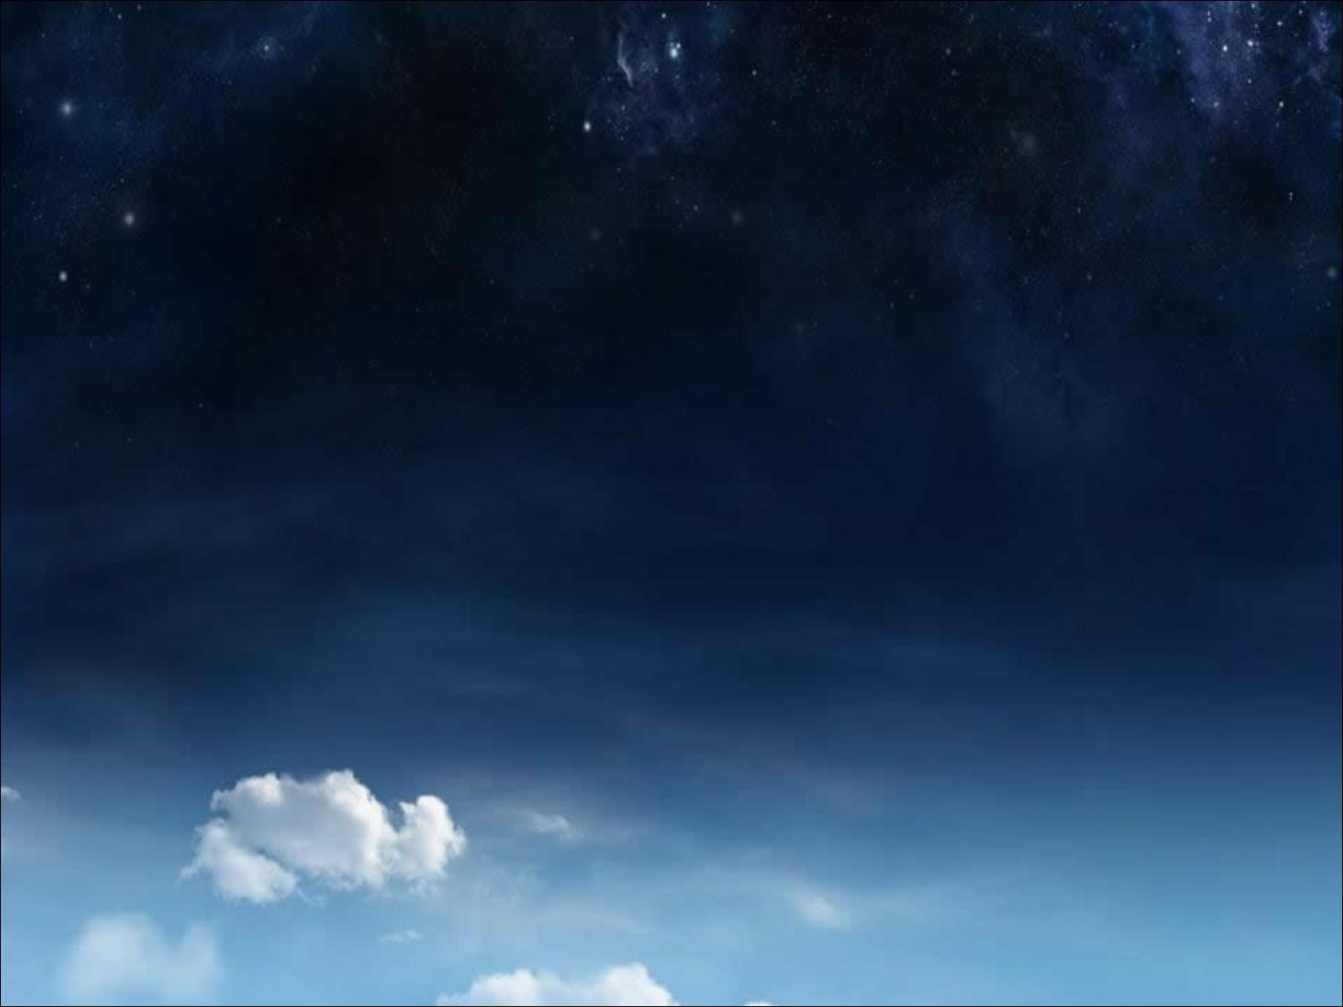
问银河

Slide 2
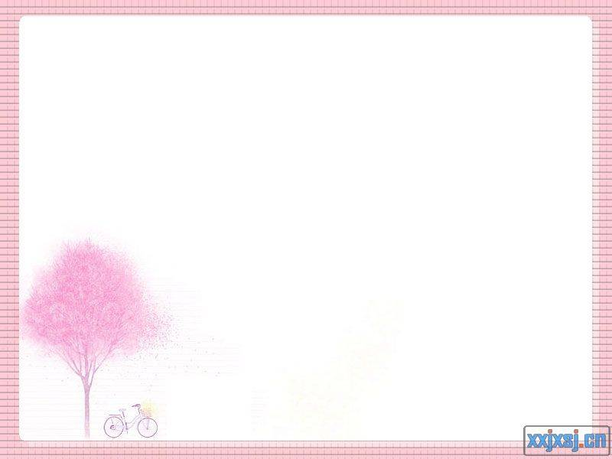
学习目标：
⒈认识13个生字，2个多音字，会写2个字。
⒉正确、流利、有感情地朗读课文，。
⒊简单了解有关银河的知识。

Slide 3

自学指导：
请同学们自由读文，注意平翘舌音，不认识的字向同学或老师请教。
时间：5分钟

Slide 4
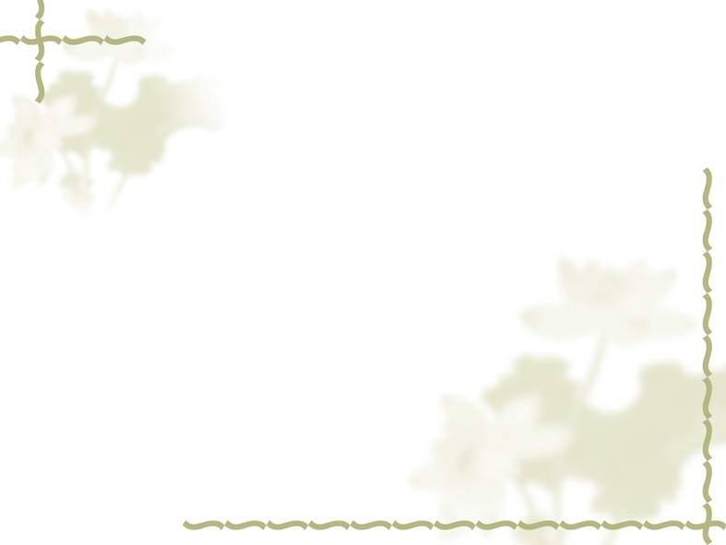
读一读
阵地
虾米
划船
鲤鱼
洞口
问题
硬壳
波浪
田螺

Slide 5
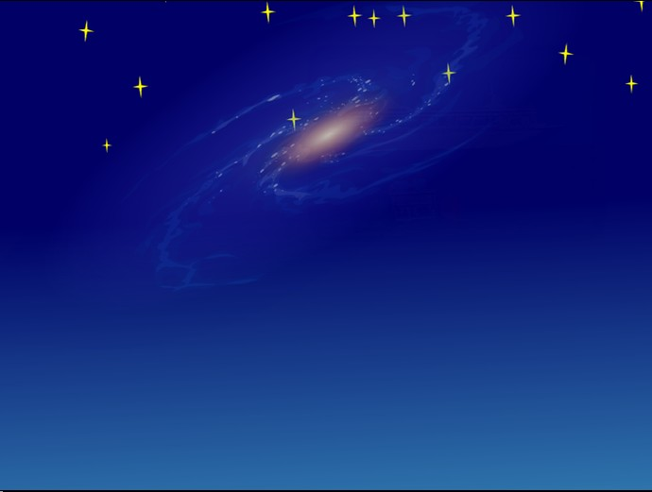
问银河
银河，银河，
请你告诉我，
一阵风吹过，
你可起浪？
你可生波？
那里，
可有长胡子的小虾？
可有爱钻洞的泥鳅？
可有摇头摆尾的小鲤鱼？
可有穿硬壳衣服的田螺？
你那里，
能不能一边划船，一边唱歌？
银河 ，银河，
请你告诉我……

Slide 6
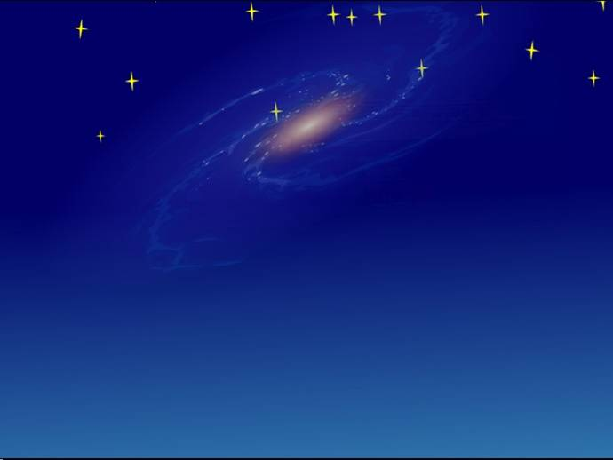
问银河
银河，银河，
请你告诉我，
一阵风吹过，
你可起浪？
你可生波？

Slide 7
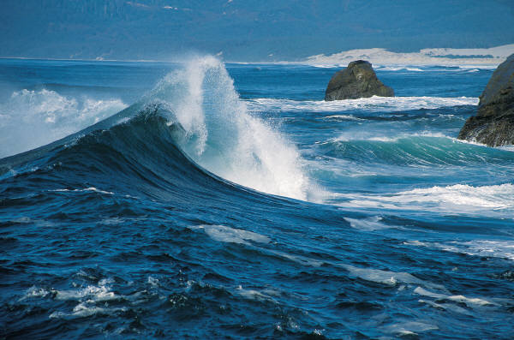

波
波涛汹涌
三点水的字还有哪些？

Slide 8
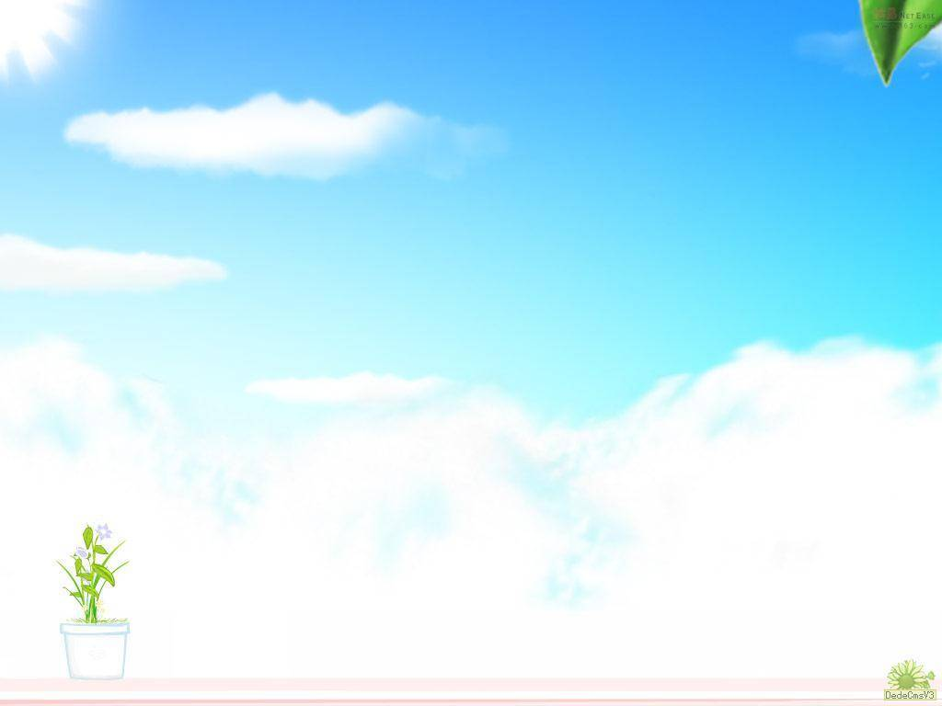
三点水旁：
海 洋 浪
湖 泊 江
河 洁 泥

Slide 9

银河:晴天夜空呈现的银白色光带，由众多的恒星和其他物质构成，也称为天河、银河等。
教学资料

Slide 10

那里，
可有长胡子的小虾？
可有爱钻洞的泥鳅？
可有摇头摆尾的小鲤鱼？
可有穿硬壳衣服的田螺？

Slide 11
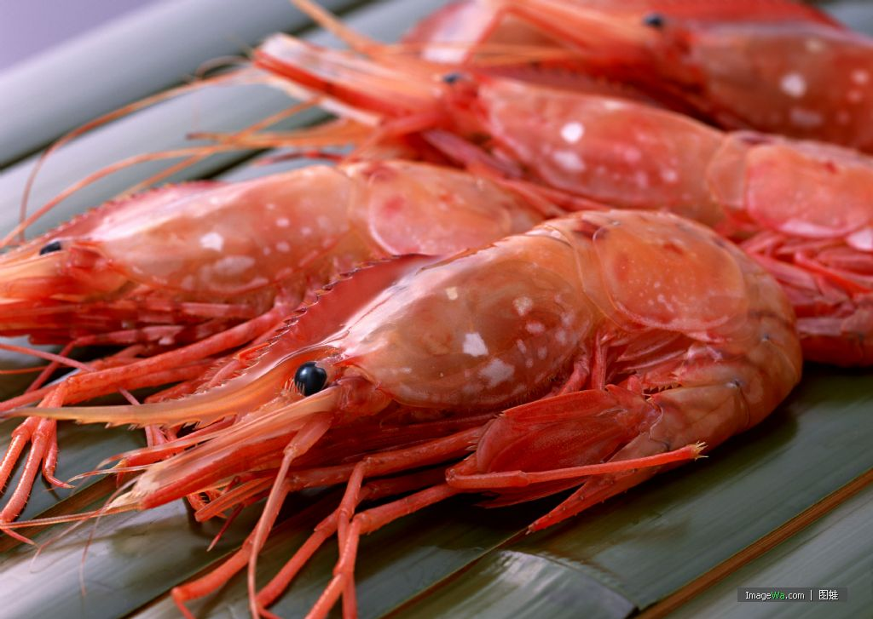
虾
鱼虾

Slide 12

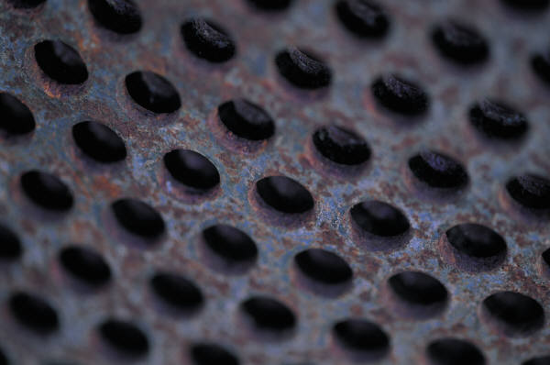
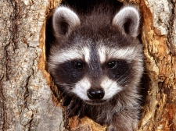
洞
树洞

Slide 13

泥鳅

Slide 14
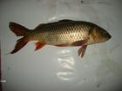

鲤
摇头摆尾

Slide 15
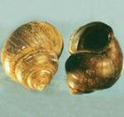
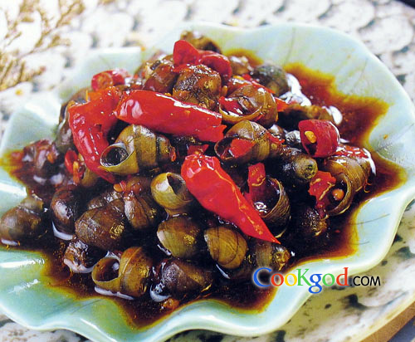
壳
硬
田螺

Slide 16
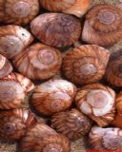
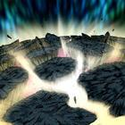

ké
贝壳
壳
qiào
地壳

Slide 17


鳅
虾
螺
鲤

Slide 18
你那里，
能不能一边划船，一边唱歌？
……
……

Slide 19

huá 划船
划
huà 计划

Slide 20
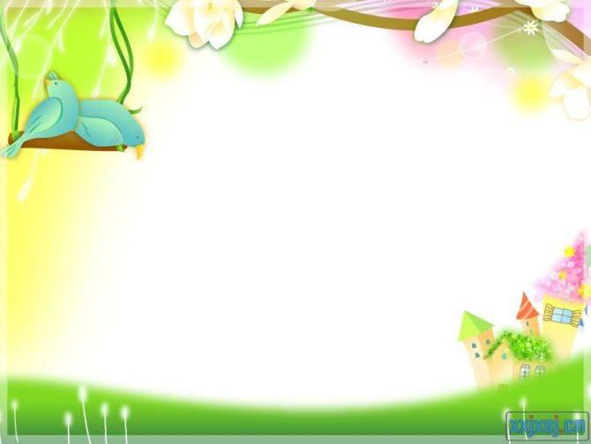
银河 ，银河，
请你告诉我……

Slide 21

问银河
银河，银河，
请你告诉我，
一阵风吹过，
你可起浪？
你可生波？
那里，
可有长胡子的小虾？
可有爱钻洞的泥鳅？
可有摇头摆尾的小鲤鱼？
可有穿硬壳衣服的田螺？
你那里，
能不能一边划船，一边唱歌？
银河 ，银河，
请你告诉我……

Slide 22
银河，银河，
请你告诉我，
你那里有没有＿＿＿？
有没有＿＿＿？

Slide 23
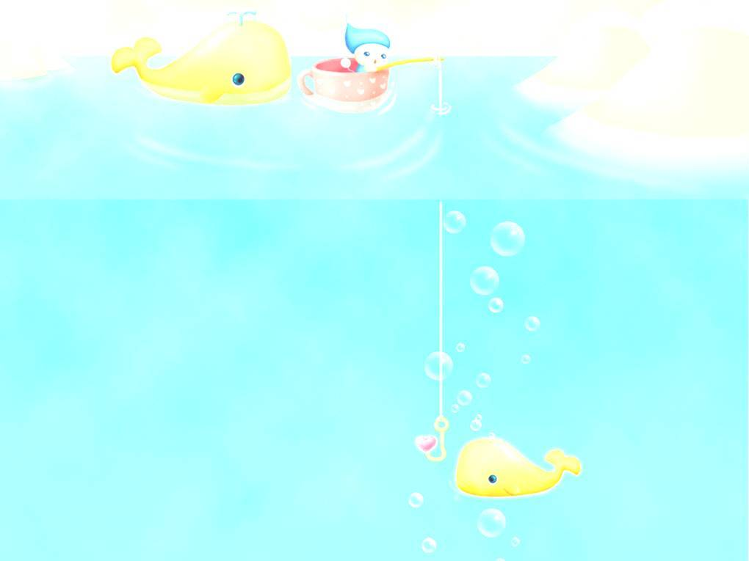
检测：
阵地
虾米
划船
鲤鱼
洞口
问题
硬壳
波浪
田螺

Slide 24


填一填
小河
（ ）
（ ）
（ ）
（ ）
（ ）
（ ）
河
（ ）
（ ）
（ ）
（ ）
（ ）
（ ）
Notes:
复述课文内容。

Slide 25

连一连 说一说
长胡子的 田螺
摇头摆尾的 泥鳅
爱钻洞的 小虾
穿硬壳衣服的 鲤鱼
Notes:
五、课堂检测
连一连，说一说。

Slide 26
拓展与积累
海水
海水海水我问你：
你为什么这么咸？
海水笑着来回答：
因为渔人流了汗。
海水海水我问你：
你为什么这么蓝？
海水笑着来回答：
我的怀里抱着天。

Slide 27
银河系：由1000亿颗以上的恒星和无数星云、星团构成的庞大的天体系统。太阳是银河系中众多恒星之一，距离银河系中心约有2。8万光年。在晴朗无月的夜空可以用肉眼看到一条淡白色的光带，就是银河系里星球最密集部分在天球上的投影。

Slide 28

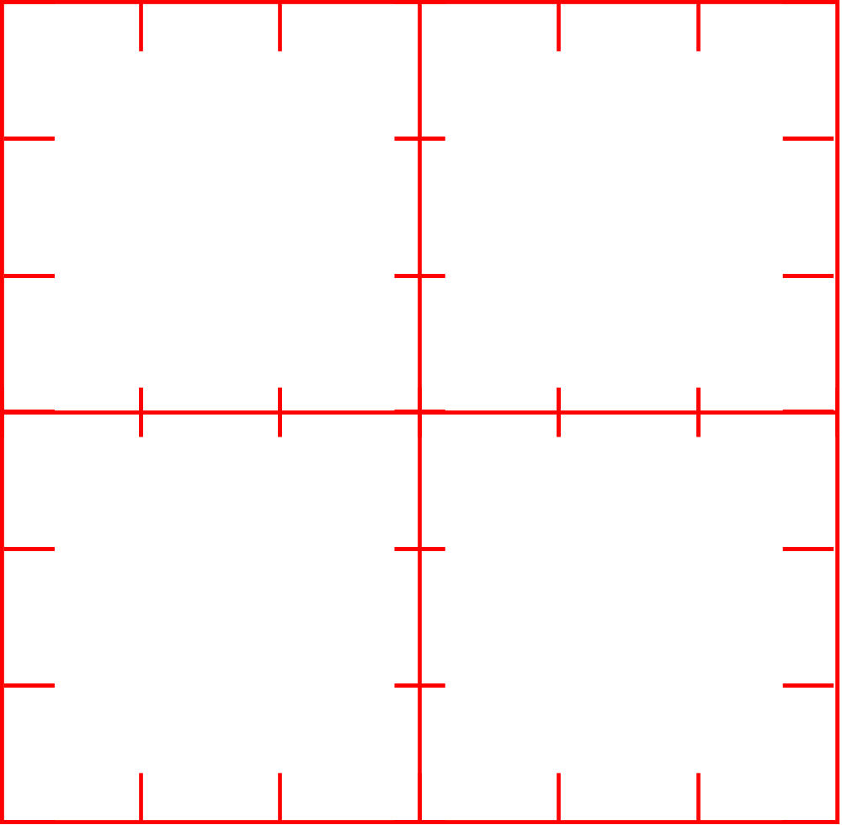
虾

Slide 29
壳

Slide 30
鲤

Slide 31
问

Slide 32
波

Slide 33
阵

Slide 34
洞

Slide 35
硬

